Slide 1
회사 문화 1
백준 14267
201821011 이화경

Slide 2
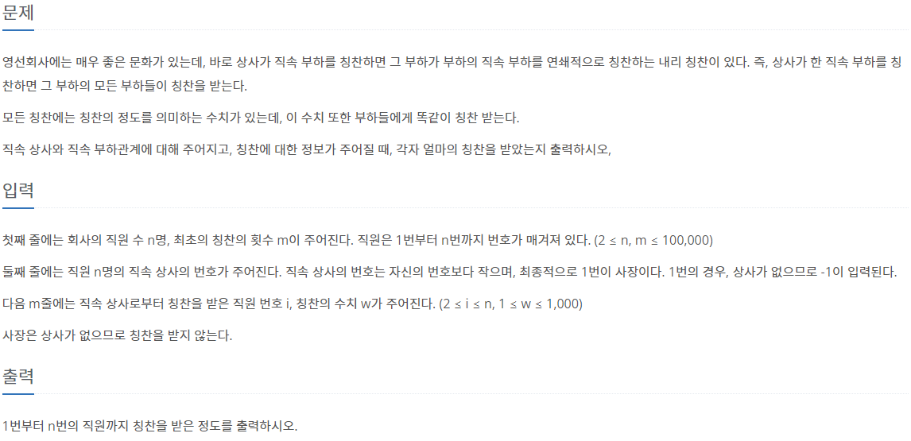


Slide 3
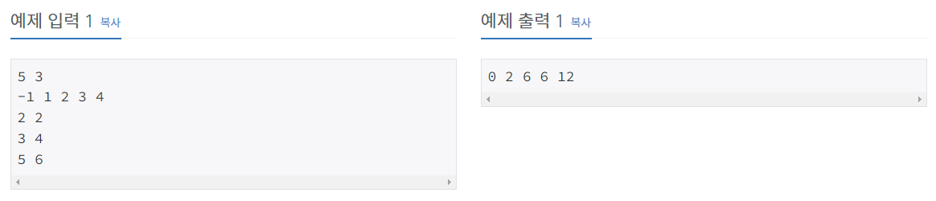
직속상사의 정보를 저장
연쇄X 본인이 받은 칭찬 정보만 더해서 저장
 | 0 | 1 | 2 | 3 | 4 | 5
 |  | -1 | 1 | 2 | 3 | 4
 | 0 | 1 | 2 | 3 | 4 | 5
 |  | 0 | 2 | 4 | 0 | 6
사장!
인덱싱을 위해서 -1이 아니라 0으로 저장
1번부터 직속상사와 자신의 칭찬 정보를 더해서 값을 저장
 | 0 | 1 | 2 | 3 | 4 | 5
 |  | 0 | 2 | 6 | 6 | 12
 | 0 | 1 | 2 | 3 | 4 | 5
 |  | 0 | 1 | 2 | 3 | 4
2+4
0+6
6+6

Slide 4
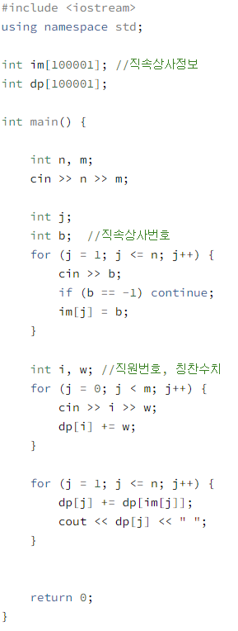

Slide 5
감사합니다

